Slide 1


发展对象入党答辩
向榜样看齐，向使命聚焦，争做合格党员
—汇报人：高习东—

Slide 2
目录
CONTENTS
第一章
自我情况
第二章
对党的认识
第三章
入党的动机
第四章
不足和改进措施

Slide 3
1
自我情况

Slide 4
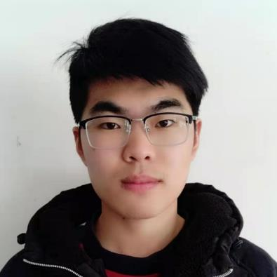
自我情况
个人基本信息
姓名：高习东
性别：男
班级：18软件工程1
籍贯：安徽
联系电话：18712311871
人生格言：前途是光明的，道路是曲折的。

Slide 5
自我情况
平日表现
第一项
通过四六级考试
第四项
第二项
积极投身参加开源，目前参与OS-EDU/KO-CSP
通过计算机等级考试
第六届“互+”省赛铜奖
第三项

Slide 6
2
对党的认识

Slide 7
对党的认识
党性认识
指导
思想
最终目标
党的
性质
中国共产党是中国工人阶级的先锋队，同时是中国人民和中华民族的先锋队，是中国特色社会主义事业的领导核心
马克思列宁主义、毛泽东思想、邓小平理论、“三个代表”重要思想、科学发展观及习近平新时代中国特色社会主义思想作为自己的行动指南
中国共产党是的最高理想和最终目标是实现共产主义

Slide 8

对党的认识
自然
纯真
对党的认识主要是受家庭教育与课堂教育的影，他们对我的教育和我在学校课堂上受到的教育是一致的，就是“没有共产党就没有新中国”，是共产党领导中国人民推翻了“三座大山”，建立了社会主义新中国，共产党是人民的大救星。
我的不同时期对党的认识
思索
质疑
进入大学，视野开阔，接触的人越来越多，呈现在自己眼前的是一副清晰时而隐晦有迷茫的世界，让人看不清道不明，对“社会主义”这四个字充满了质疑。
客观
理性
在接受了党课的教育后，我收获颇丰，加深了对党的历史和党的基本知识的认识。通过党课的学习，我对党的建立、成长、成熟以及壮大的光辉历程有了更清晰的认识,对党的基本知识由零散的了解到比较系统的掌握,对党的纲领、性质、宗旨、任务有了更深入的理解。

Slide 9
3
入党的动机

Slide 10
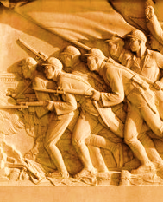
入党动机
为什么要加入中国共产党
对社会主义祖国和人民充满热爱，信仰和坚持马克思主义科学真理特别是习近平新时代中国特色社会主义思想，愿意意全心全意为人民服务。
在建设有中国特色社会主义、实现中华民族伟大复兴、服务祖国的过程中实现人生价值，积级学习科学文化知识和共产主义的理论，不断从思越上丰富提高自己，坚定为共产主义奋斗的信念，由此而提出入党的要求。

Slide 11
动机1
因为只有优秀的人才会被吸收到党组织这个集体内，我想让自己变得更优秀，保持积极向上的进取心；
动机2
是优秀党员的示范作用和强大的感召力，在他们身上我看到了满满的正能量；
动机3
国家培养了我们，党培养了我们，我热爱中国共产党，更想为党和国家贡献出自己的一份能量。

Slide 12
入党动机
中国特色社会主义事业奋斗终身的坚定信念
坚决执行习近平新时代中国特色社会主义思想，自觉实践社会主义核心价值观，积极促进社会和谐，努力地为党的事业而奋斗;要有全心全意为人民服务的思想，努力做到“吃苦在前，享受在后”，在一切苦难和危险时刻挺身而出;最后，还要有在学习和社会生活中起先锋模范作用的觉悟，带头贯彻党的基本路线和各项方针政策，积极响应党的号召，带头参加改革开放和现代化建设。

Slide 13
4
不足与改进措施

Slide 14




不足与改进措施
同学之间沟通还有所欠缺，不善于言辞与表达自己内心的真实想法，有时候说话太直接，容易让别人产生误会
对党的理论知识学习不够，有些内容学习不扎实，只注重表面学习,政治理论基础不够扎实，理论联系实际的能力较差
不足之处
由于自己不是班干部，缺乏组织能力和执行能力，在参加班级或学校组织的活动时，偶尔也会表现出不积极的心态
向党组织的思想汇报和老党员的思想交流不够，自己的综合素质总体还有待提高。

Slide 15
不足与改进措施
改正措施
思想上
行动上
学习上
生活上
积极学习党的政策、方针，全面提高自己的思想政治素养，坚定共产主义信念；
做模范带头人，向周围优秀的同学学习，积极完成任务
在专业学习上，进一步构建专业思维，拓展知识广度，完善知识结构，提高专业知识运用能力
努力学习业务，培养吃苦耐劳、勇挑重担的精神，能向不良现象作斗争

Slide 16

结束语
期望
在以后的学习、工作中我一定会认真负责起到带头作用，处理好人际关系，多多与别人交流沟通，端正态度。深入领会，并坚持做到身体力行，以更加饱满的学习热情和积极的精神面貌，不断提高个人的思想理论水平。努力向党员同志看齐，缩小与党员同志的差距，真正从组织上、思想上入党。

Slide 17




汇报完毕 感谢欣赏

